Slide 1

APRESENTAÇÃO
DA APLICAÇÃO GESTÃO DE ROTINAS
Professor: Leonardo Vilela Cardoso
Matéria: Trabalho interdisciplinar de desenvolvimento WEB

Slide 2
EQUIPE
Scrum Master: Leonardo Vilela Cardoso
Software Developer: Bianca Marques Teixeira
Software Developer: Carlos Alberto Diniz Junior
Software Developer: Caio Machado Taussig
Software Developer: Diogo Henrique Afonso Silva
Software Developer: Robert Willian Batista dos Santos Silva
Software Developer: Vinicius Resende do Carmo
– Contato
E-mail: adm@prsystem.com

Slide 3

INTRODUÇÃO
Foco no trabalho
Rotina e produtividade

Slide 4
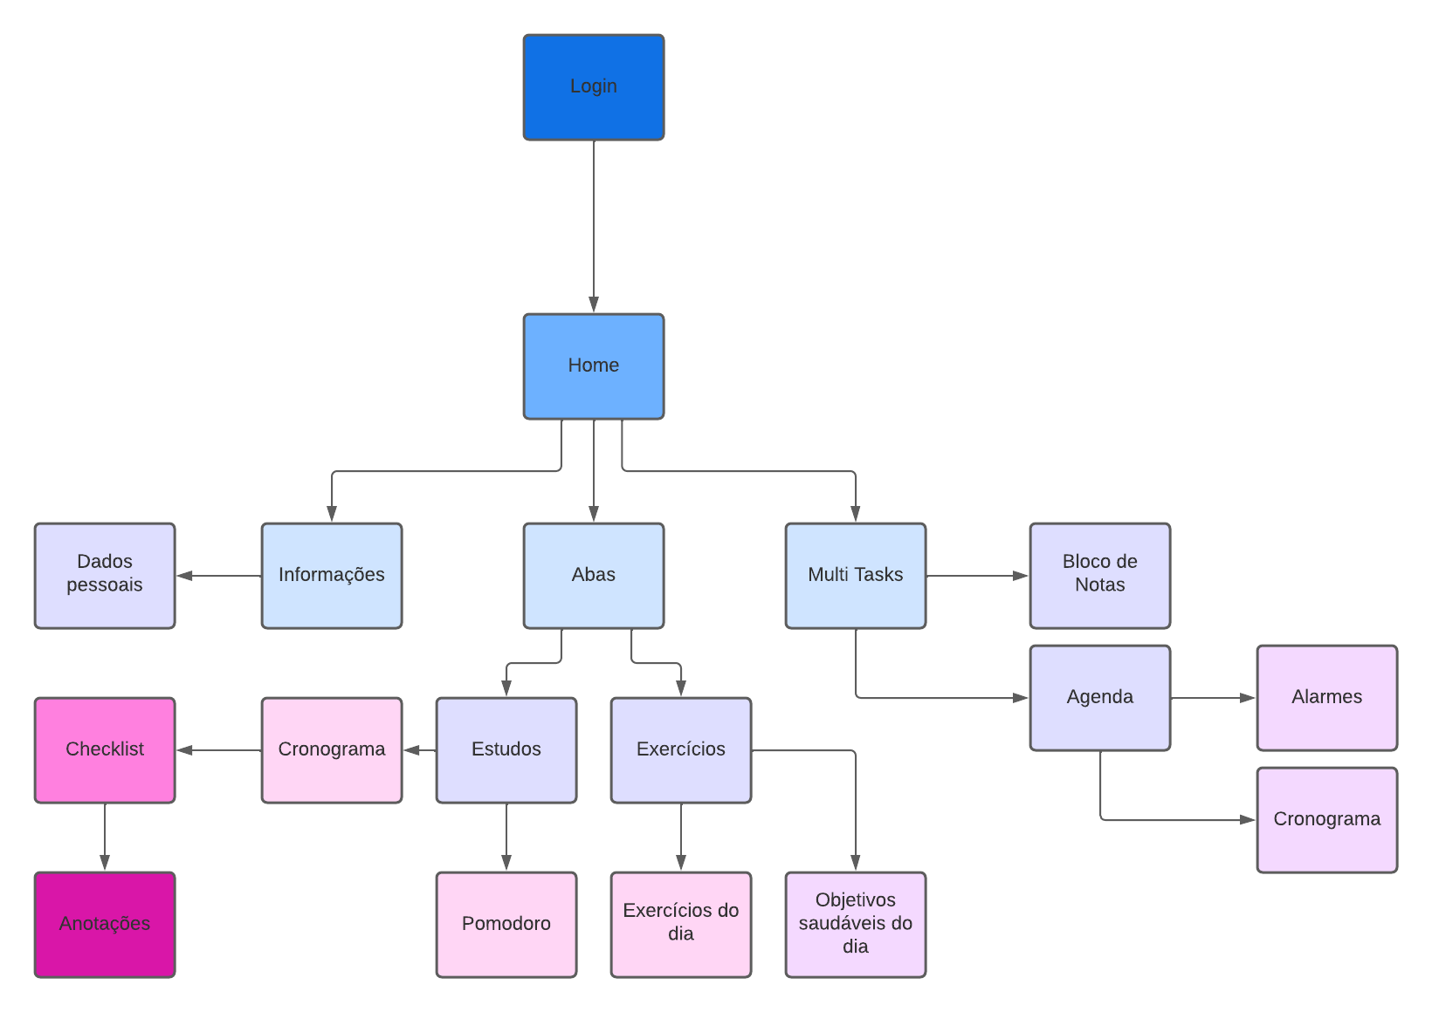
FLUXO DO USUÁRIO

Slide 5
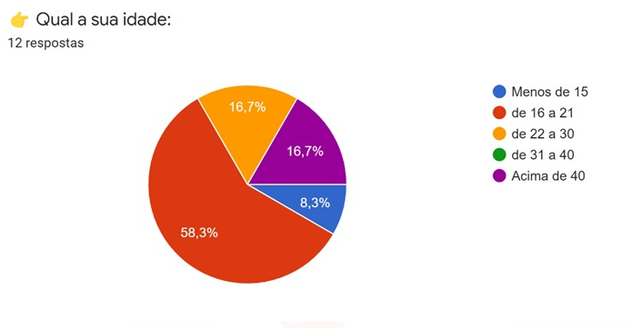
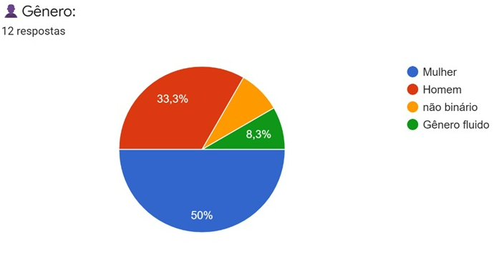
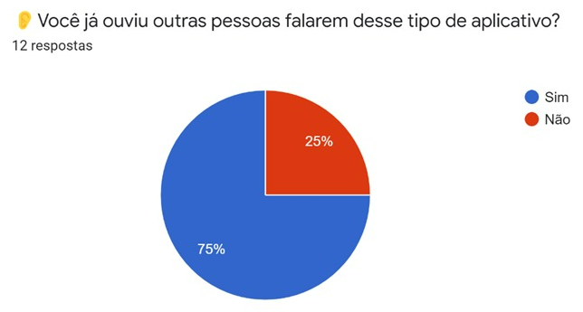
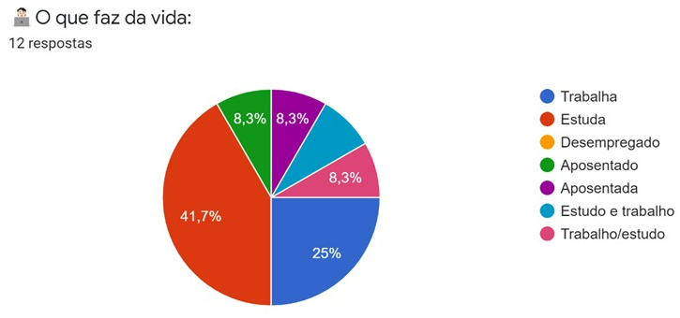
MAPA DE EMPATIA

Slide 6
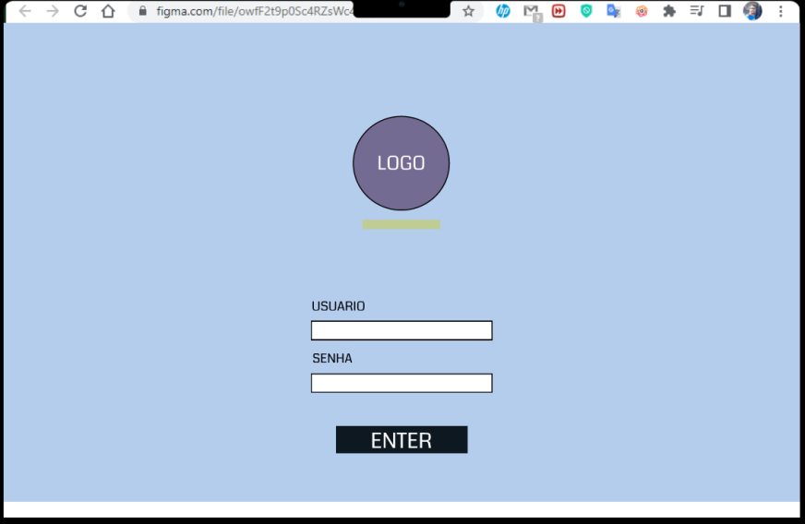

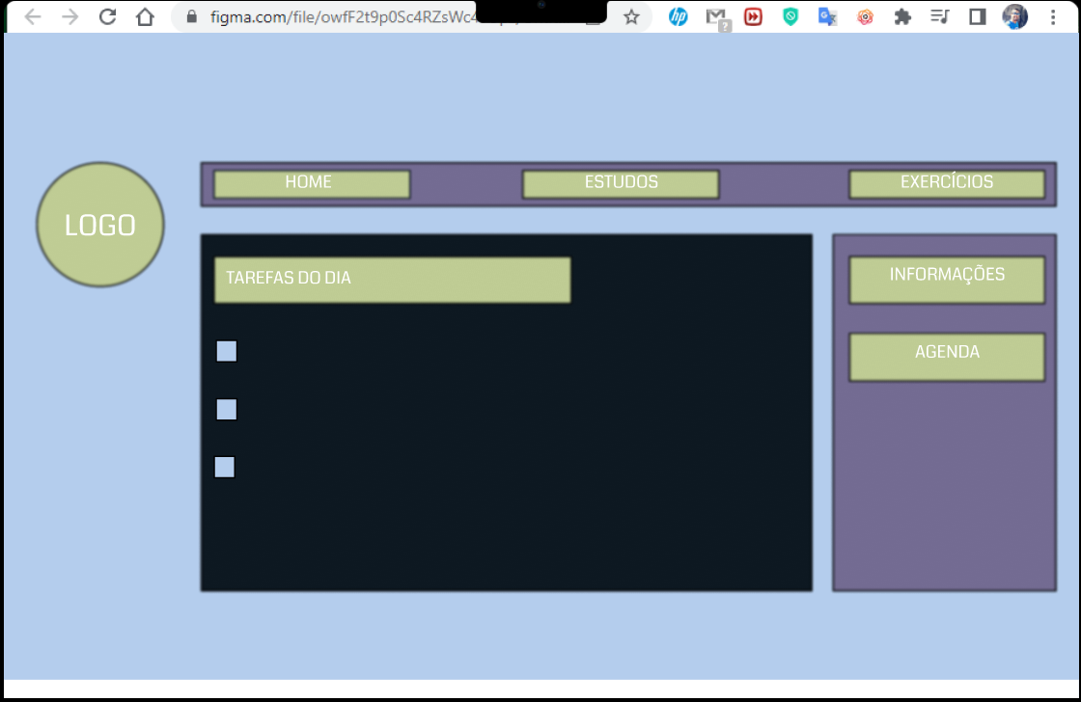
PROTOTIPO WEB
Link protótipo: https://www.figma.com/prototipogestaorotinasWEB

Slide 7
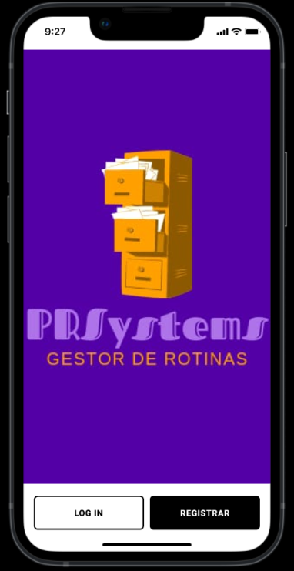
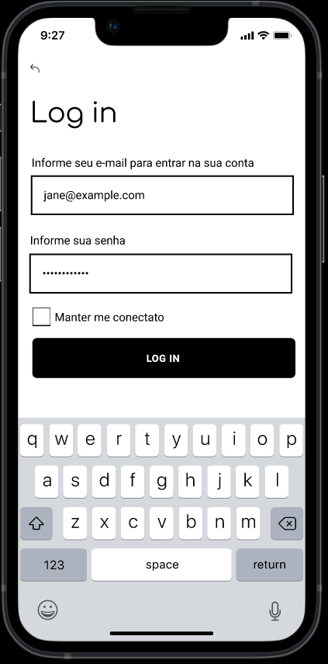
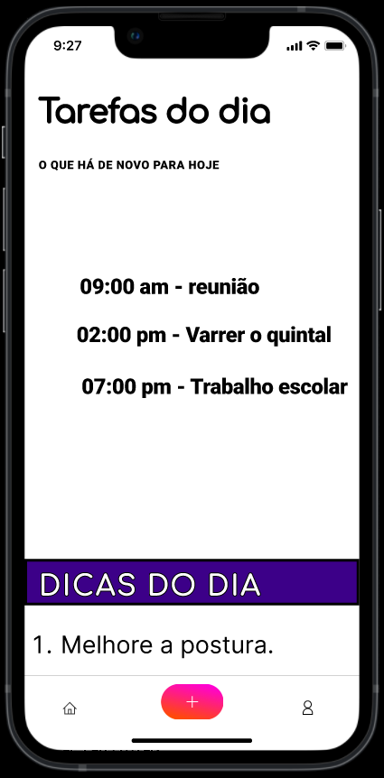
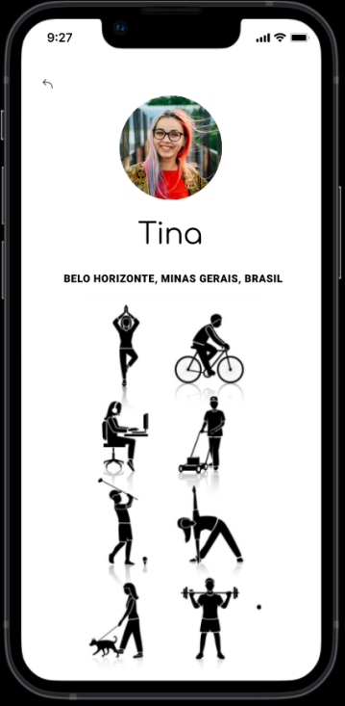
PROTOTIPO MOBILE
Link protótipo: https://www.figma.com/prototipogestaorotinasMOB

Slide 8

REFERENCIAS BIBLIOGRAFICAS
https://www.atlassian.com/br/agile/project-management/user-stories
https://codificar.com.br/requisitos-funcionais-nao-funcionais/
https://robsoncamargo.com.br/blog/Restricoes-do-projeto
http://periodicos.uniptan.edu.br:8090/revistas/index.php/SaberesInterdisciplinares/article/view/26
https://home.unicruz.edu.br/seminario/anais/anais-2013/XVIII%20SEMIN%C3%81RIO%20INTERINSTITUCIONAL%202013%20-%20ANAIS/CCSA/ADMINISTRACAO/C.ORAL/MANUAL%20DE%20PR%C3%81TICAS%20COMO%20NORTEADOR%20DE%20ROTINAS.pdf
https://www.researchgate.net/profile/Helena-Silva-42/publication/358728535_EDUCACAO_AMBIENTAL_E_O_JOGO_DA_MEMORIA_GEODIVERSAO_UMA_ALTERNATIVA_LUDICA_PARA_O_ENSINO_DA_GEODIVERSIDADE_E_TEMATICAS_AFINS/links/62112142f02286737cad038d/EDUCACAO-AMBIENTAL-E-O-JOGO-DA-MEMORIA-GEODIVERSAO-UMA-ALTERNATIVA-LUDICA-PARA-O-ENSINO-DA-GEODIVERSIDADE-E-TEMATICAS-AFINS.pdf#page=87

Slide 9

Contato
E-mail: adm@prsystem.com

